Slide 1
设备管理
I/O系统
I/O控制方式
I/O软件
  中断处理程序
  设备驱动程序
  缓冲管理
  设备分配
  Spooling技术
磁盘存储器管理

Slide 2
设备管理
磁盘结构
磁盘访问时间
磁盘调度算法
磁盘高速缓存
磁盘冗余阵列（RAID）

Slide 3
设备管理
磁盘结构
磁盘访问时间
磁盘调度算法
磁盘高速缓存
磁盘冗余阵列（RAID）

Slide 4
磁盘性能简述
数据的组织
  盘片（Platter ）
  磁盘最基本的组成部分是由坚硬金属材料制成的涂以磁
  性介质的盘片，不同容量硬盘的盘片数不等。每个盘片有两
  面，都可记录信息。
  磁道 (Tracks)
  盘片表面上以盘片中心为圆心，不同半径的同心圆称为
  磁道。
  扇区(Sectors)
  盘片被分成许多扇形的区域，每个区域叫一个扇区，硬
  盘每个扇区可存储512字节信息。FAT32模式下，每个扇区的
  容量为4KB。每个扇区的大小相当与一个盘块。

Slide 5
磁盘性能简述
  磁头(Heads)
  每个盘片的每一面都会有一个读写头（read-write he
  ad），来读取相应盘面的内容。习惯用磁头号来区分。
  柱面 (Cylinders)
  不同盘片相同半径的磁道所组成的圆柱称为柱面。磁道
  与柱面都是表示不同半径的圆，在许多场合，磁道和柱面
  可以互换使用。

Slide 6
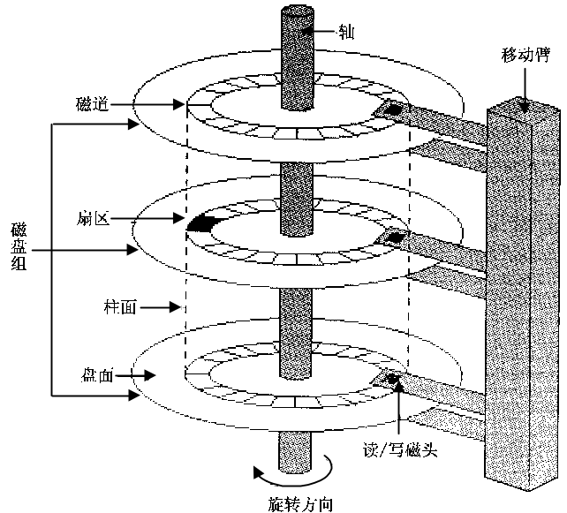
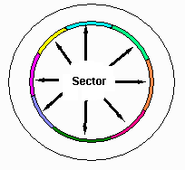
磁盘结构（1）

Slide 7
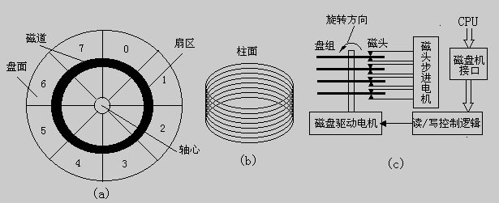
磁盘结构（2）
磁盘调度-当多个进程需要访问磁盘时
磁盘调度的目标是使磁盘的平均寻道时间最少，以使进程对磁盘的平均访问时间最少。

Slide 8
磁盘性能简述
  扇区，磁道（或柱面）和磁头数构成了硬盘结构的基本
  参数，这些 参数可以得到硬盘的容量，基计算公式为：
  存储容量＝磁头数×磁道（柱面）数×每道扇区数×每扇区字节数
  1.44M =2×80×18×512

Slide 9
磁盘性能简述
磁盘的类型
  固定头磁盘
    每条磁道上都有一个读/写磁头，所有的磁头被装入一个磁臂
    通过这些磁头可以访问所有磁道，并进行并行读写
    主要用于大容量磁盘
  移动头磁盘
    每个盘面仅有一个磁头，被装入一个磁臂中
    为能访问盘面上的所有磁道，该磁头必须移动以进行寻道
    只能串行读/写，致使I/O速度较慢
    结构简单，广泛应用中、小型磁盘，微机上的硬盘和软盘，都采
    用移动磁头结构

Slide 10
设备管理
磁盘结构
磁盘访问时间
磁盘调度算法
磁盘高速缓存
磁盘冗余阵列（RAID）

Slide 11
磁盘访问时间
磁盘的访问时间T_{a}表示为：
访问时间=寻道时间+旋转时间+传输时间
磁盘接收到读指令后，磁头从当前位置移动到目标磁道位置，所需时间为寻道时间
旋转磁盘，定位数据所在的扇区，所需时间为旋转延迟
从磁盘上读取数据，时间为数据传输时间

Slide 12
磁盘访问时间
寻道时间T_{s}
这是指把磁臂(磁头)移动到指定磁道上所经历的时间。该时间是启动磁臂的时间s与磁头移动n条磁道所花费的时间之和，即
T_{s} = m ×n +s
其中，m是一常数，与磁盘驱动器的速度有关。对于一般磁盘，m=0.2；对于高速磁盘，m≤0.1，磁臂的启动时间约为2 ms。
对于一般的磁盘，其寻道时间将随寻道距离的增加而增大，大体上是5～30 ms。

Slide 13
磁盘访问时间
旋转延迟时间T_{r}
将磁头移动到指定扇区下面所经历的时间。
Tr=1 /(2r)，r为磁盘转速（转数/单位时间，秒）
不同的磁盘类型中，旋转速度至少相差一个数量级，如软盘为300 r/min，硬盘一般为7200～15 000 r/min，甚至更高。
Tr=1/2r （平均情况下，需要旋转半圈）
r—磁盘以秒计的旋转速度
一个7200（转/每分钟）的硬盘，则旋转延迟时间为
60×1000÷7200÷2＝4.17毫秒。
一个5400（转/每分钟）的硬盘，旋转延迟时间为
60×1000÷5400÷2＝5.56毫秒。
一个300/600（转/每分钟）软盘，平均旋转延迟时间为
60×1000÷300÷2＝100毫秒, 60×1000÷600÷2＝50毫秒。

Slide 14
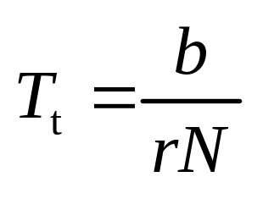
磁盘访问时间
传输时间T_{t}
这是指把数据从磁盘读出或向磁盘写入数据所经历的时间。T_{t}的大小与每次所读/写的字节数b和旋转速度有关:
其中，r为磁盘每秒钟的转数；N为一条磁道上的字节数
传输时间T_{t} 约为零点几个毫秒。

Slide 15
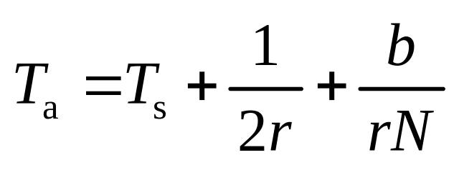
磁盘访问时间
磁盘的访问时间T_{a}表示为：
访问时间=寻道时间+旋转时间+传输时间
磁盘接收到读指令后，磁头从当前位置移动到目标磁道位置，所需时间为寻道时间
旋转磁盘，定位数据所在的扇区，所需时间为旋转延迟
从磁盘上读取数据，时间为数据传输时间

Slide 16
磁盘访问时间
由上式可以看出，在访问时间中，寻道时间和旋转延迟时间与所读/写数据的多少无关，它通常占据了访问时间中的大部分。
例如，假定寻道时间和旋转延迟时间平均为20 ms，而磁盘的传输速率为10 MB/s，如果要传输10 KB的数据，此时总的访问时间为21 ms，可见传输时间所占比例是非常小的。当传输100 KB数据时，其访问时间也只是30 ms，即当传输的数据量增大10倍时，访问时间只增加约50%。

Slide 17
设备管理
磁盘结构
磁盘访问时间
磁盘调度算法
磁盘高速缓存
磁盘冗余阵列（RAID）

Slide 18
磁盘调度算法
磁盘调度算法
    早期的磁盘调度算法
      先来先服务FCFS
      最短寻道时间优先SSTF
    扫描算法
      扫描(SCAN)算法
      循环扫描(CSCAN)算法
      N-STEP-SCAN调度算法
      FSCAN调度算法

Slide 19
磁盘调度算法
    先来先服务FCFS
    最短寻道时间优先SSTF
    扫描(SCAN)算法
    循环扫描(CSCAN)算法
    N-STEP-SCAN调度算法
    FSCAN调度算法

Slide 20
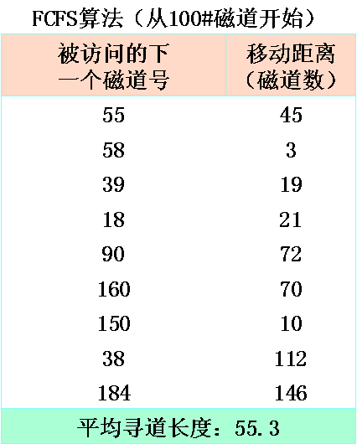
FCFS 先来先服务
例：假设一个请求序列：
55,58,39,18,90,160,150,38,184 磁头当前的位置在100。
按进程请求访问磁盘的先后次序进行调度。
特点：简单、较合理，但未对寻道进行优化。

Slide 21
磁盘调度算法
    先来先服务FCFS
    最短寻道时间优先SSTF
    扫描(SCAN)算法
    循环扫描(CSCAN)算法
    N-STEP-SCAN调度算法
    FSCAN调度算法

Slide 22
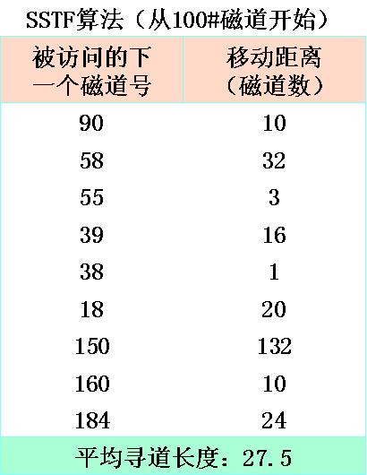
最短寻道时间优先（SSTF-Shortest Seek Time First）
例：假设一个请求序列：
55,58,39,18,90,160,150,38,184 磁头当前的位置在100。
选择从当前磁头位置所需寻道时间最短的请求。
优点：寻道性能比FCFS好，但不能保证平均寻道时间最短
缺点：有可能引起某些请求的饥饿。

Slide 23
扫描算法（SCAN）（1）
进程“饥饿”现象
SSTF算法虽然能获得较好的寻道性能， 但却可能导致某个进程发生“饥饿”(Starvation)现象。
因为只要不断有新进程的请求到达， 且其所要访问的磁道与磁头当前所在磁道的距离较近，这种新进程的I/O请求必须优先满足。
对SSTF算法略加修改后所形成的SCAN算法， 即可防止老进程出现“饥饿”现象。

Slide 24
磁盘调度算法
    先来先服务FCFS
    最短寻道时间优先SSTF
    扫描(SCAN)算法
    循环扫描(CSCAN)算法
    N-STEP-SCAN调度算法
    FSCAN调度算法

Slide 25
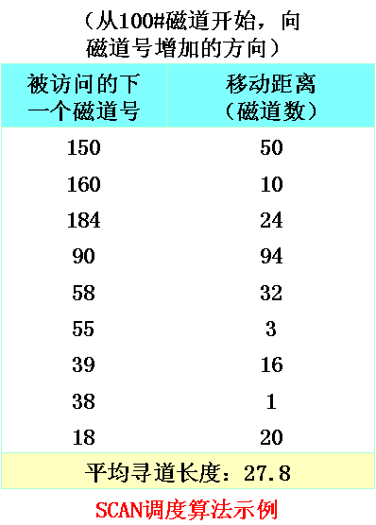
扫描算法（SCAN）（2）
例：假设一个请求序列：
55,58,39,18,90,160,150,38,184 磁头当前的位置在100。
磁头从磁盘的一端开始向另一端移动，沿途响应访问请求，直到到达了磁盘的另一端，此时磁头反向移动并继续响应服务请求。有时也称为电梯算法。
优点：寻道性能较好，避免了饥饿。
缺点：不利于远离磁头一端的访问请求。

Slide 26
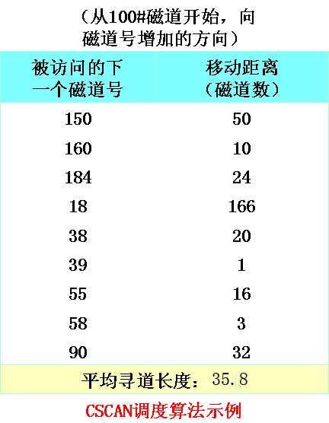
循环扫描算法（CSCAN）
例：假设一个请求序列：
55,58,39,18,90,160,150,38,184 磁头当前的位置在100。
规定磁头单向移动
特点：消除了对两端磁道请求的不公平。

Slide 27
SSTF、SCAN及CSCAN存在的问题
磁臂粘着
在SSTF、SCAN及CSCAN几种调度算法中，可能出现磁臂停留在某处的情况，即反复请求某一磁道，从而垄断了整个磁盘设备，这种现象称为磁臂粘着。

Slide 28
磁盘调度算法
    先来先服务FCFS
    最短寻道时间优先SSTF
    扫描(SCAN)算法
    循环扫描(CSCAN)算法
    N-STEP-SCAN调度算法
    FSCAN调度算法

Slide 29
N-STEP-SCAN调度算法
N-STEP-SCAN调度算法
将磁盘请求队列分成若干个长度为N的子队列，磁盘调度将按FCFS算法依次处理这些子队列，而每一子队列按SCAN算法处理。
N=1（每个子队列中只有一个请求） FCFS算法
N很大（只有一个子队列） SCAN算法
N取半长度（分成两个子队列） FSCAN算法

Slide 30
磁盘调度算法
    先来先服务FCFS
    最短寻道时间优先SSTF
    扫描(SCAN)算法
    循环扫描(CSCAN)算法
    N-STEP-SCAN调度算法
    FSCAN调度算法

Slide 31
FSCAN算法
FSCAN算法实质上是N步SCAN算法的简化， 即FSCAN只将磁盘请求队列分成两个子队列。
一个是由当前所有请求磁盘I/O的进程形成的队列，由磁盘调度按SCAN算法进行处理。
在扫描期间，将新出现的所有请求磁盘I/O的进程，放入另一个等待处理的请求队列。
这样，所有的新请求都将被推迟到下一次扫描时处理。

Slide 32
磁盘调度算法
    先来先服务FCFS
    最短寻道时间优先SSTF
    扫描(SCAN)算法
    循环扫描(CSCAN)算法
    N-STEP-SCAN调度算法
    FSCAN调度算法

Slide 33
设备管理
磁盘结构
磁盘访问时间
磁盘调度算法
磁盘高速缓存
磁盘冗余阵列（RAID）

Slide 34
磁盘高速缓存（Disk Cache）
目前，由于磁盘的I/O速度远低于内存的访问速度，而致使磁盘的I/O成为计算机系统的瓶颈。为提高磁盘的I/O速度，便采用磁盘高速缓存。
    磁盘高速缓存的形式
    数据交付方式
    置换算法
    周期性地写回磁盘

Slide 35
(1)磁盘高速缓存的形式
磁盘高速缓存
是指内存中的一部分存储空间，用来暂时存放从磁盘读出的一系列盘块中的信息。所以它是一组在逻辑上属于磁盘，而物理上是驻留在内存中的盘块。
磁盘高速缓存的形式
    内存中单独的存储空间（大小固定）
    未利用的存储空间---缓冲池（大小不固定）

Slide 36
(2)数据交付方式
数据交付方式
是指磁盘高速缓存中的数据传送给请求进程。系统采取两种方式，将数据交付给请求进程：
    数据交付 系统直接将磁盘高速缓存中的数据传送到请求进程的内存工作区。
    指针交付 只将指向磁盘高速缓存中该数据的指针，交付给请求进程。

Slide 37
(3)置换算法
在将磁盘中的盘块读入到磁盘高速缓存中时，若因磁盘高速缓存已满，则采用常用的算法进行置换：
    最近最久未使用算法LRU
    最近未使用算法NRU
    最少使用算法LFU
  置换时除算法外还应考虑的问题
    访问频率
    可预见性
    数据的一致性---解决方法：将系统中所有盘块数据，拉成一条LRU链，对将会严重影响到数据一致性的数据和很久都可能不再使用的盘块数据， 放在LRU头部，到时优先写回磁盘。

Slide 38
(4)周期性地写回磁盘
系统中所有盘块数据，拉成一条LRU链，对将会严重影响到数据一致性的数据和很久都可能不再使用的盘块数据， 放在LRU头部，到时才优先写回磁盘。若经常访问的数据将一直保留磁盘高速缓存中，长期不会被写回磁盘，若系统出故障，则存在磁盘高速缓存中的数据将丢失。
问题解决
    周期性地将磁盘高速缓存中的数据写回磁盘。
    磁盘高速缓存中的数据若修改，则立即写回磁盘。

Slide 39
提高磁盘I/O速度的其它方法
提前读（Read_Ahead）
由于用户对文件的访问常用顺序方式，在读当前块时，可预知下一次要读的盘块，所以，可采用预先读方式，即在读当前块的同时，连同将下一块提前读入缓冲。当访问下一块数据时，其已在缓冲中，而不需去启动磁盘I/O。
延迟写
在缓存中的数据,本应立即写回磁盘,考虑不久之后可能会再用,故不立即写回磁盘。
优化物理块的分布 使磁头移动的距离最小（优化物理块的分布、优化索引结点的分布）。
虚拟盘 利用内存去仿真磁盘，又称为RAM盘。（与磁盘高速缓存的区别：RAM盘中的内容由用户控制，而缓存中的内容则由OS控制）

Slide 40
设备管理
磁盘结构
磁盘访问时间
磁盘调度算法
磁盘高速缓存
磁盘冗余阵列（RAID）

Slide 41
廉价磁盘冗余阵列（RAID）
盘阵列(RAID，即Redundant Array of Inexpensive Disks)，即廉价磁盘冗余阵列，简称盘阵列技术。
是1987年由美国加利福尼来大学伯莱分校提出的，1988年问世，即利用一台磁盘陈列控制器，来统一管理和控制一组磁盘驱动器，组成一个高度可靠的、快速的大容量磁盘系统。
以此作为盘阵列技术发展的起点，在不到10年的时间里，盘阵列技术已经完成了从高速发展到逐步成熟的过程。它是目前解决计算机I/O瓶颈的有效方法之一，有着广阔的发展前景。
计算机及其相关技术的飞速发展和计算机应用的日益遍及，对计算机存储技术提出了越来越高的要求。因此，盘阵列这种容量大、速度快、可靠性高、造价低廉的存储技术越来越被人们所重视。

Slide 42
（2）廉价磁盘冗余阵列（RAID）的分级
RAID 0级 仅提供了并行存取技术，无冗余校验功能，至使磁盘系统的可靠性不好，故较少使用。
RAID 1级 具有磁盘锁像功能，即每次访问磁盘时，采用并行技术将数据同时主盘（数据盘）和磁盘镜像盘中。磁盘系统的可靠性好，但磁盘利用率不高。
RAID 3级 采用并行存取技术，增加了冗余校验功能，即用一个盘作校验盘，常用科学计算和图像处理。
RAID 5级 具有独立传送功能，各磁盘驱动器可独立读、写，校验信息在所有盘上，常用于I/O较频繁的事务处理中。
RAID 6级 设置了一个专用的、可快速访问的异步校验盘，该盘具有独立的数据访问通路。
RAID 7级 是对RAID 6级的改进，所有磁盘均具有较高的传输速率和优异的性能，是目前最高档次的磁盘阵列 。

Slide 43
（3）廉价磁盘冗余阵列（RAID）的优点
可靠性高
是RAID 的最大优点（除RAID 0 级外）
磁盘I/O速度高
由于RAID 可采用并行交叉存取方式，故提高了磁盘I/O速度。
性能/价格比高
用RAID技术实现大容量存储器时，与大型磁盘系统相比，其体积和价格只是它的1/3，且可靠性高。

Slide 44
课堂练习
设某磁盘有200个柱面，编号为0，1，2，…，199，磁头刚从140磁道移到143磁道完成了读写。若某时刻有9个磁盘请求分别对如下各磁道进行读写：
86，147，91，177，94，150，102，175，130
试分别求FCFS、SSTF及SCAN磁盘调度算法响应请求的次序及磁头移动的总距离。

